Slide 1
اوجد حجم الاسطوانة
اوجد حجم المخروط
$$8π$$
اوجد حجم الكرة

Slide 2
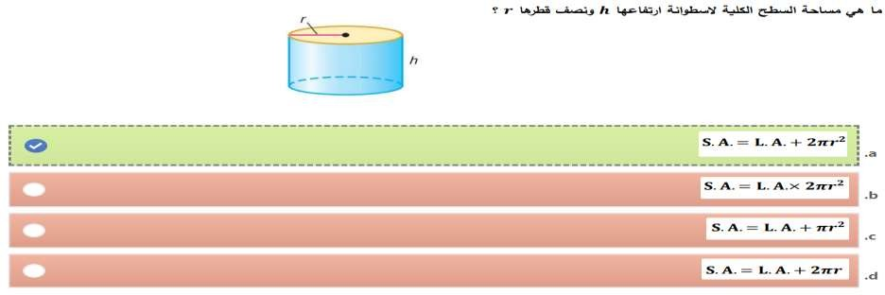
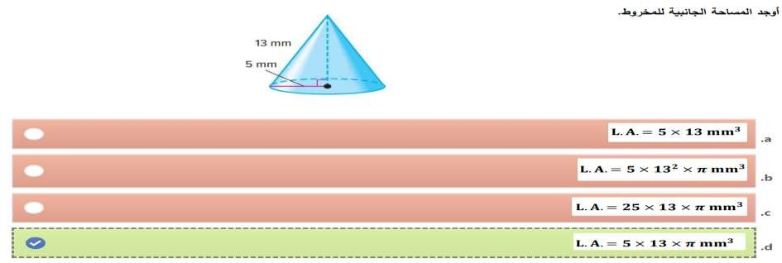
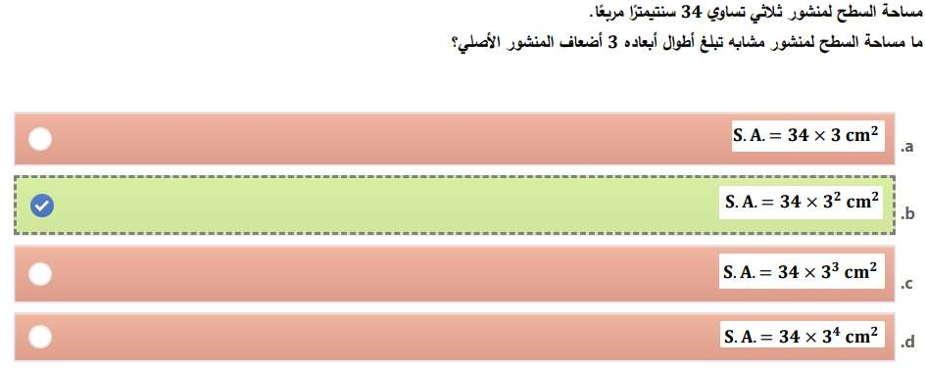
ما هي مساحة السطح الكلية لأسطوانة ارتفاعها h ونصف قطرها r

Slide 3
A
B
C
D
$$\frac{7}{12}$$
A
$$\frac{4}{7}$$
B
$$\frac{5}{12}$$
C
$$\frac{1}{4}$$
D
تم تدوير القرص الدوار مرة واحدة، اوجد احتمال الحدث: (ليس اخضر)P
اوجد احتمال توقف مكعب الاعداد على: ((2او((3او((4
$$\frac{3}{8}$$
A
$$\frac{1}{3}$$
A
$$\frac{5}{8}$$
B
$$\frac{1}{4}$$
B
$$\frac{3}{5}$$
C
$$\frac{1}{2}$$
C
$$\frac{8}{5}$$
D
$$\frac{1}{12}$$
D

Slide 4
$$\frac{1}{6}×\frac{1}{6}$$
A
$$\frac{1}{5}×\frac{1}{4}$$
B
$$\frac{1}{4}×\frac{1}{6}$$
C
$$\frac{1}{5}×\frac{1}{6}$$
D
$$\frac{1}{36}$$
A
$$\frac{1}{12}$$
B
$$\frac{12}{36}$$
C
$$\frac{35}{36}$$
D
$$\frac{7}{16}×\frac{6}{16}$$
A
$$\frac{7}{16}×\frac{7}{16}$$
B
$$\frac{7}{16}×\frac{7}{15}$$
C
$$\frac{7}{16}×\frac{6}{15}$$
D

Slide 5
$$1R 1W 2R 2W 3R 3W$$
A
$$1R 1W 2R 2W 3R$$
B
$$1W 2R 3W$$
C
$$1 2 3 R W$$
D
القاء عملة معدنية 10مرات
A
القاء عملة معدنية 4 مرات
B
تدوير قرص دوار له 10 اقسام متساوية 4 مرات
C
تدوير قرص دوار له 4 اقسام متساوية 10 مرات
D
8
A
6
B
4
C
2
D

Slide 6
$$8×3×2×1$$
A
$$8×7×6×5×4$$
B
$$8×3$$
C
$$8×7×6$$
D
$$6×5×4×3×2×1$$
A
$$6×5×4×3$$
B
$$6×6×6×6×6×6$$
C
$$6×6$$
D
$$20+19$$
A
$$20×2$$
B
$$20×19$$
C
$$20×19×18$$
D

Slide 7
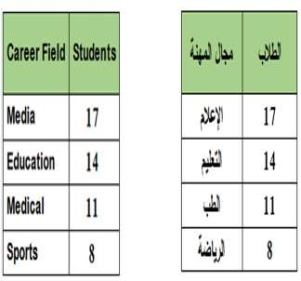
$$14$$
A
$$28$$
B
$$50$$
C
$$56$$
D
$$80,000$$
A
$$8,000$$
B
$$800$$
C
$$80$$
D
عينة عشوائية بسيطة
A
عينة متاحة
B
عينة استجابة طوعية
C
عينة عشوائية منتظمة
D

Slide 8
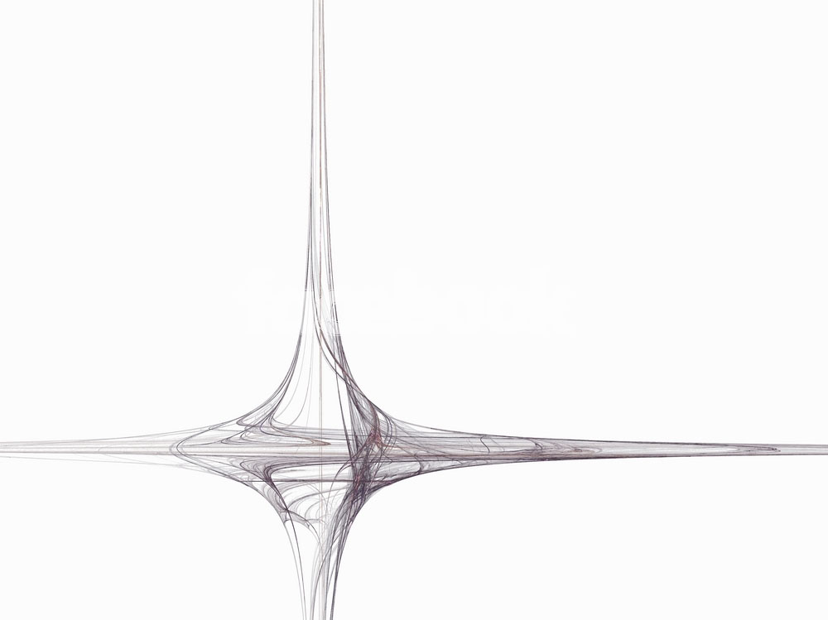
المدى يساوي للمجموعتين11
A
المدى مختلف في المجموعتين
B
الوسيط ليس نفسه في المجموعتين
C
التوزيع متماثل في المجموعتين
D
صف الرياضيات: 5 صف العلوم: 15
A
صف الرياضيات: 15 صف العلوم: 10
B
صف الرياضيات: 15 صف العلوم: 15
C
صف الرياضيات: 20 صف العلوم: 25
D

Slide 10
$$\frac{1}{4}×\frac{1}{6}$$
A
$$\frac{1}{5}×\frac{1}{4}$$
B
$$\frac{1}{5}×\frac{1}{6}$$
C
$$\frac{1}{6}×\frac{1}{6}$$
D
$$\frac{2}{36}$$
A
$$\frac{1}{11}$$
B
$$\frac{11}{36}$$
C
$$\frac{34}{36}$$
D
$$\frac{7}{17}×\frac{6}{16}$$
A
$$\frac{7}{17}×\frac{7}{16}$$
B
$$\frac{7}{17}×\frac{6}{17}$$
C
$$\frac{7}{16}×\frac{7}{16}$$
D

Slide 11
$$1y 1w 2y 2w 3y 3w 4y4w$$
A
$$1y 1w 2y 2w 3y$$
B
$$1w2y3w4y$$
C
$$1 2 3 4 yw$$
D
عينة عشوائية بسيطة
A
عينة متاحة
B
عينة استجابة طوعية
C
عينة عشوائية بسيطة
D
$$5×4×3×2×1$$
A
$$5×4×3$$
B
$$5×5×5×5×5$$
C
$$5$$
D

Slide 12
P$\left(4,7\right)اوجد$
$$7×6×5×4$$
A
$$7×4$$
B
$$7×6×5×4×3$$
C
$$7×6×5×4×3×2×1$$
D
$$2$$
A
$$5$$
B
$$7$$
C
$$10$$
D
$$30×29$$
A
$$30×2$$
B
$$30+29$$
C
$$30×30$$
D

Slide 13
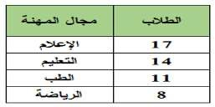
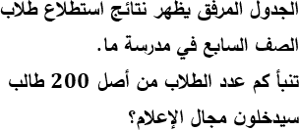
$$17$$
A
$$34$$
B
$$50$$
C
$$68$$
D
$$70$$
A
$$700$$
B
$$7,000$$
C
$$70,000$$
D
تدوير قرص دوار له 3 اقسام متساوية 8 مرات
A
تدوير قرص دوار له 8 اقسام متساوية 3 مرات
B
القاء قطعة نقد معدنية 8 مرات
C
القاء قطعة نقد معدنية 3 مرات
D

Slide 14
التوزيع غير متماثل في المجموعتين
A
الوسيط ليس نفسه في المجموعتين
B
المدى يساوي 6 للمجموعتين
C
المدى مختلف في المجموعتين
D

Slide 15
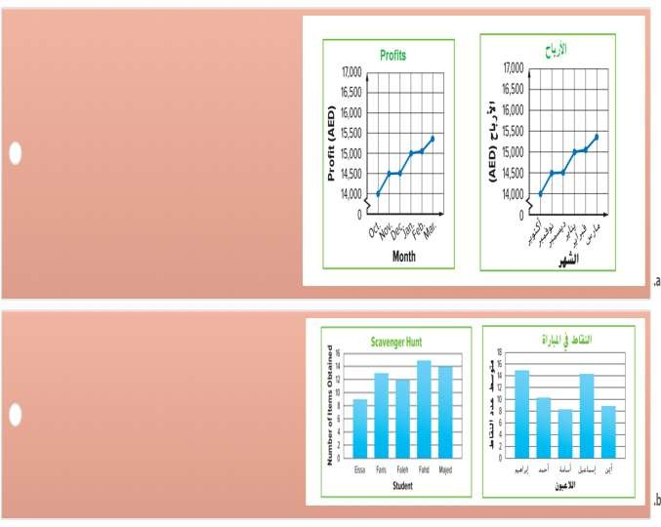
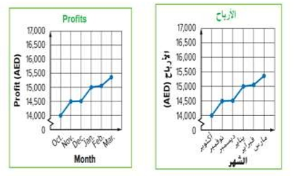
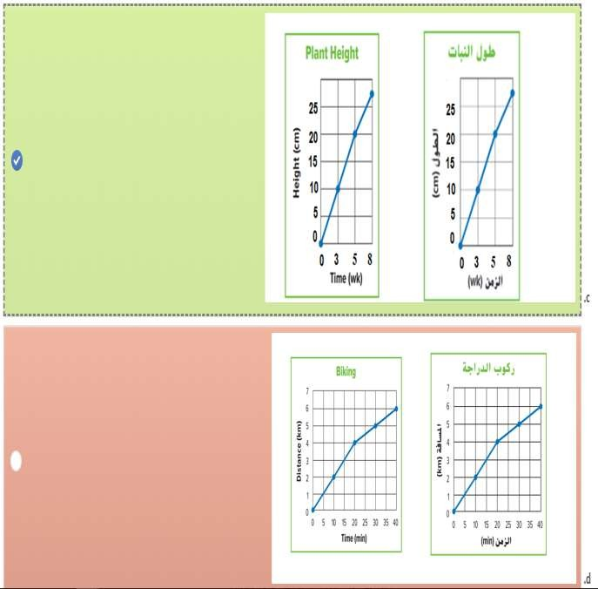
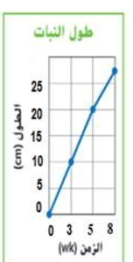
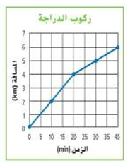
A
B
C
D

